Slide 1

«Любимая мама»
Коррекционно-развивающее занятие с детьми старшей группы
Подготовила:
Педагог-психолог Тернавская С.А.

Slide 2
Она - добрая, самая лучшая, больше всего о нас беспокоится. Мы с ней обычно любим гулять, читать книги. Она очень любит нас. Она есть у каждого. Кто это? Это занятие посвящено самому дорогому человеку - мамочке!

Slide 3

Кто пришёл ко мне с утра?
Кто сказал: «Вставать пора?»
Кашу кто успел сварить?
Чаю в кружку нам налить?
Кто косички мне заплёл?
Целый дом один подмёл?
Кто цветов в саду нарвал?
Кто меня поцеловал?
Кто ребячий любит смех?
Кто на свете лучше всех
Да, это мама! Самое прекрасное слово на земле! И самое первое слово, которое произносит человек. И звучит оно одинаково нежно на всех языках мира. Давайте все тихо и нежно скажем: «Мама!»

Slide 4
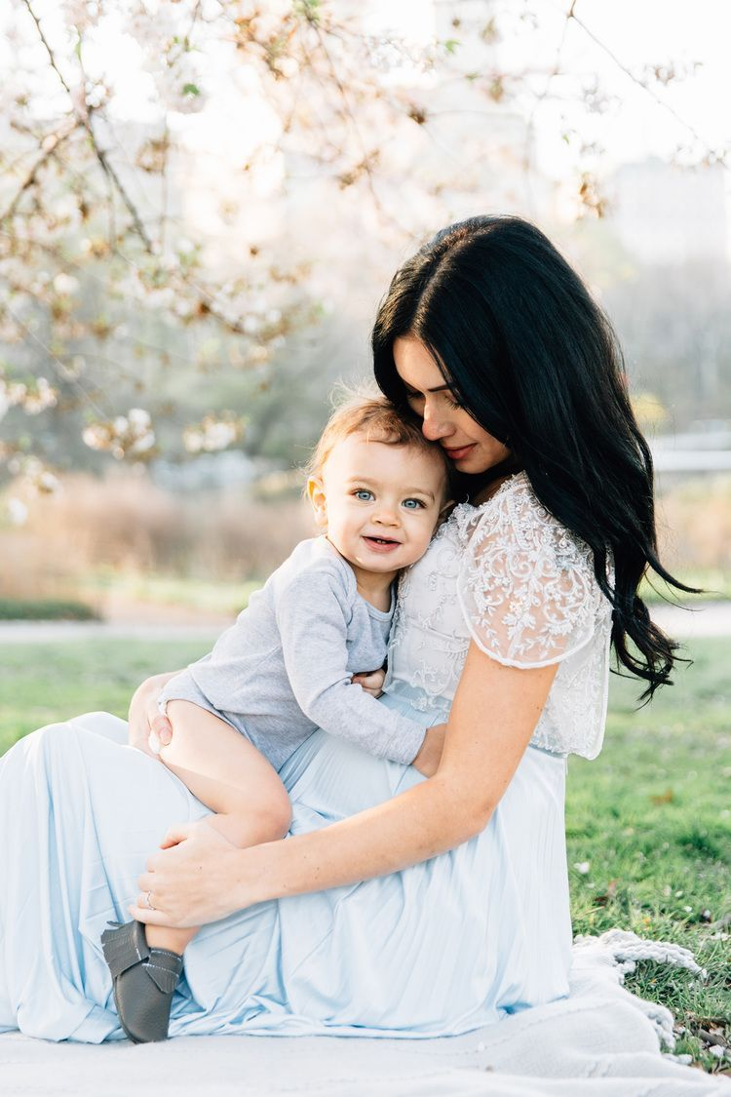
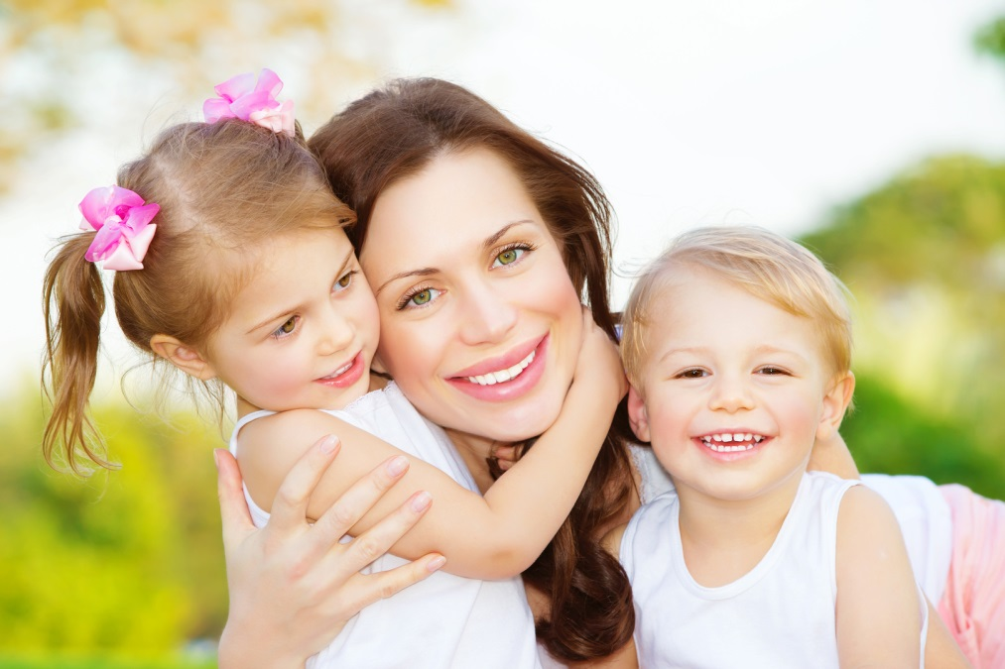
Мама - сколько тепла, ласки носит это слово, этим словом называют самого родного, близкого человека

Slide 5

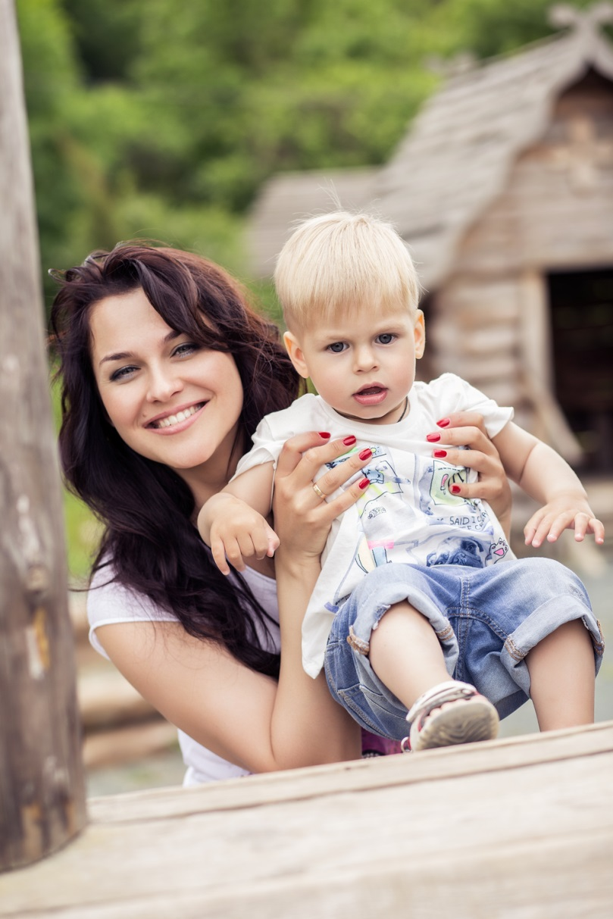
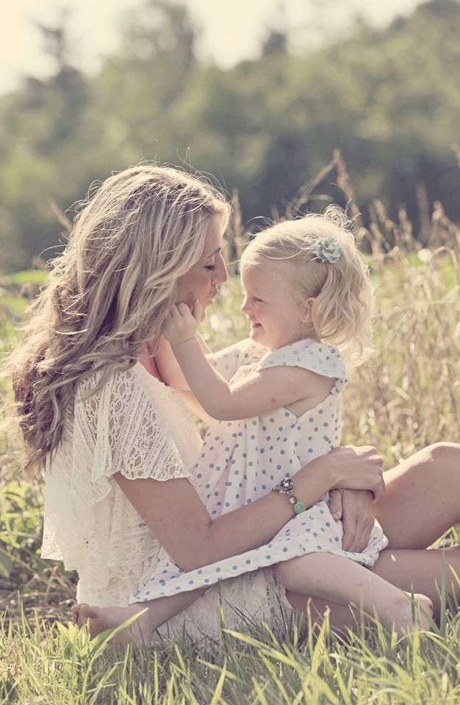

Slide 6
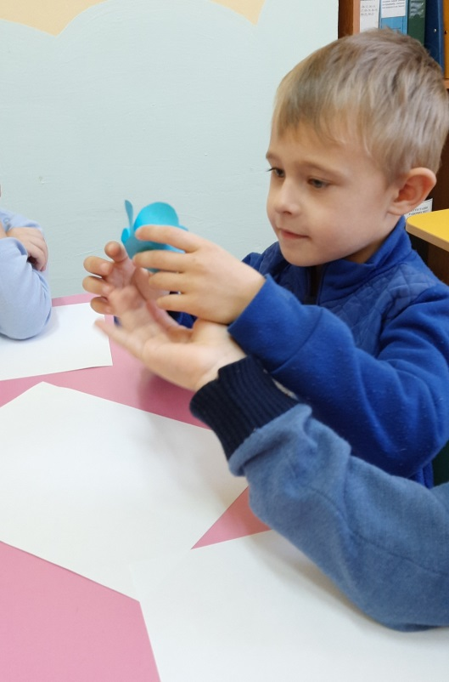
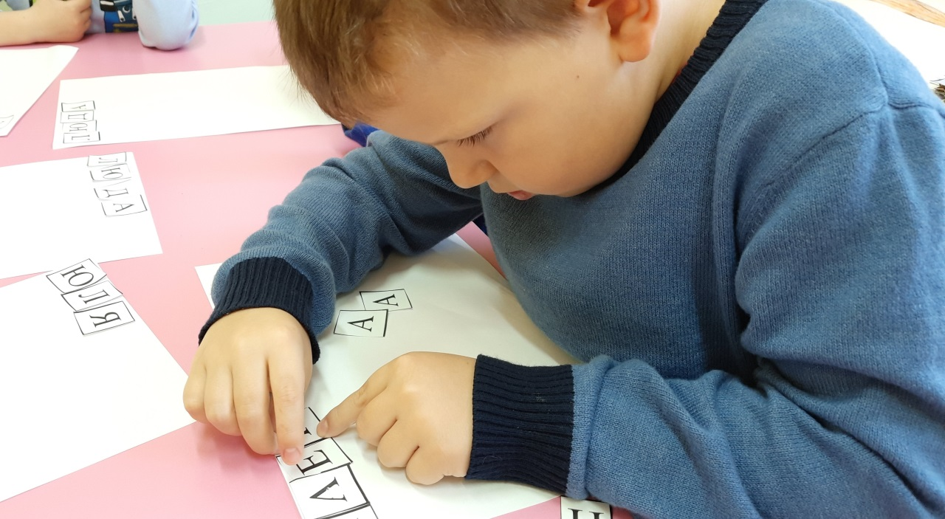
Игра «Какая ваша мама?»
Очень много красивых слов можно сказать о маме – ненаглядная, милая, любимая… Я предлагаю вам сказать самые красивые слова о маме, передавая друг другу вот этот красивый цветок.
Упражнение «Мамино имя»
Из предложенных букв выберите те буквы, которые есть в имени вашей мамы и приклейте на картон.

Slide 7
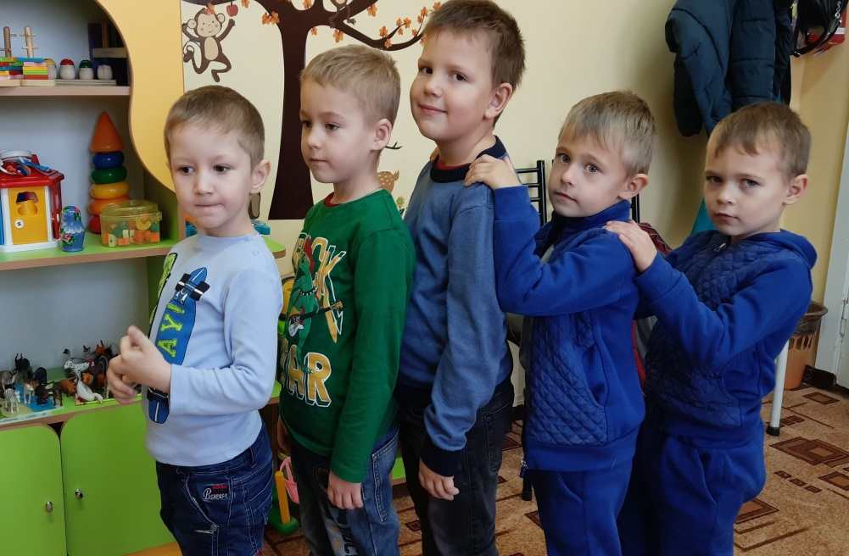
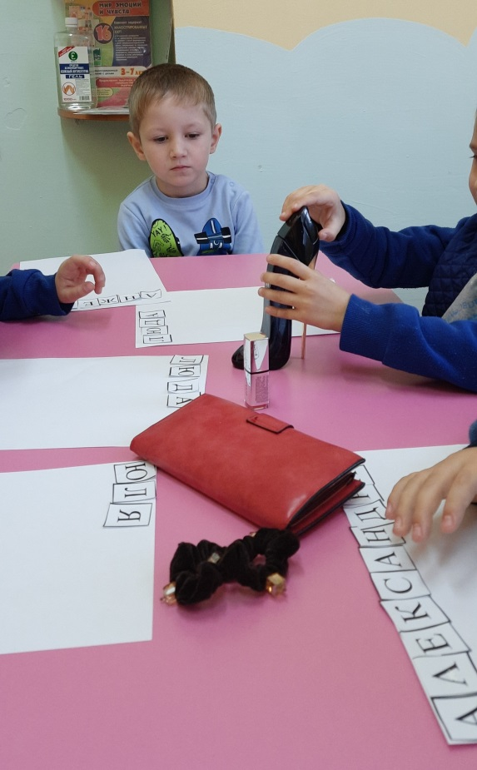
«Комплименты»
Дети становятся в ряд. Задача состоит в том, чтобы по очереди продвигаться вперед называя при этом маме комплименты (1 шаг или прыжок = 1 комплимент).
«Знаю я о маме все?»
Покажите предметы, которыми постоянно пользуется мама и расскажите где именно и когда именно она их использует.

Slide 8
«Мамины помощники»
Я люблю трудиться, не люблю лениться. Сам умею ровно, гладко застилать свою …(Кроватку)
Помогать я маме буду, с ней я вымою …(Посуду)
Наши руки были в мыле, мы посуду сами мыли. Мы посуду мыли сами, помогали нашей…(Маме)
Дружно маме помогаем в тазике белье… (Стираем)
Мы цветы в саду сажаем, их из лейки поливаем: Астры, лилии, тюльпаны пусть растут для нашей…(Мамы)
Мы вместе все стараемся в квартире убираемся, Мама, папа, брат и я – вот и вся моя …(Семья).

Slide 9
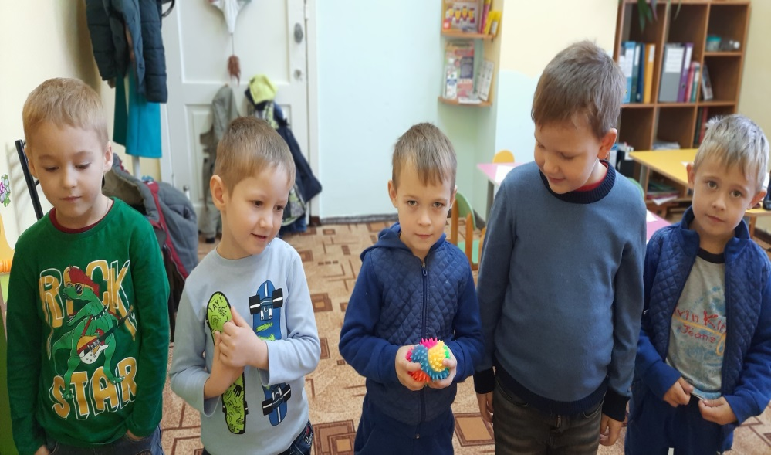
«Большая стирка»
Буду маме помогать,
Буду я белье стирать (дети изображают стирку, трут кулачками друг о друга)
Мылом, мылю я носки (водят правым кулачком по ладошке)
Крепко трутся кулачки (трут кулачками друг о друга)
Сполосну носочки ловко (Движения опущенными кистями вправо, влево)
И повешу на веревку. (Руки вверх, кисти согнуть, выпрямить, руки опустить)
Динамическая игра «Моя мама…»
Педагог-психолог бросает мяч и говорит начало предложения «Моя мама…». Детям нужно закончить предложение.

Slide 10
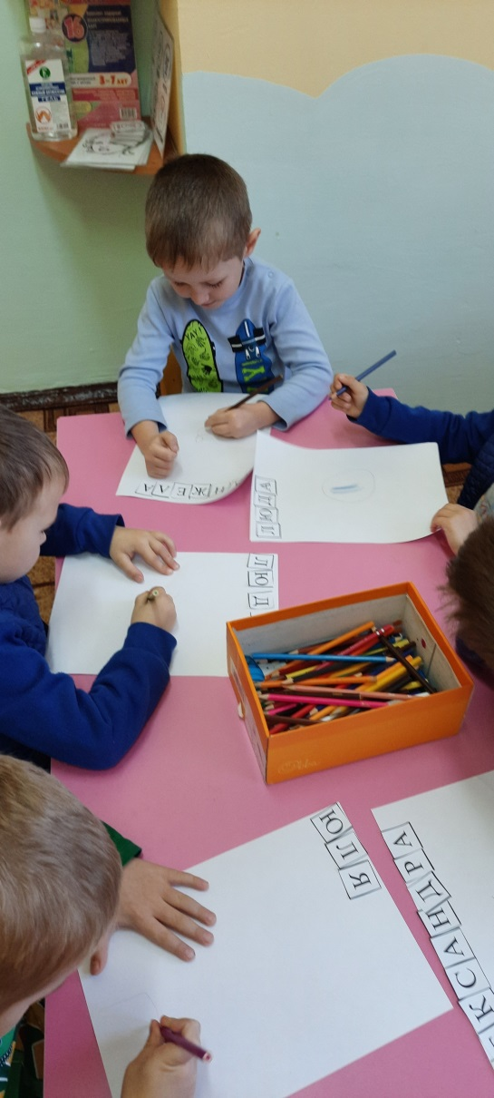
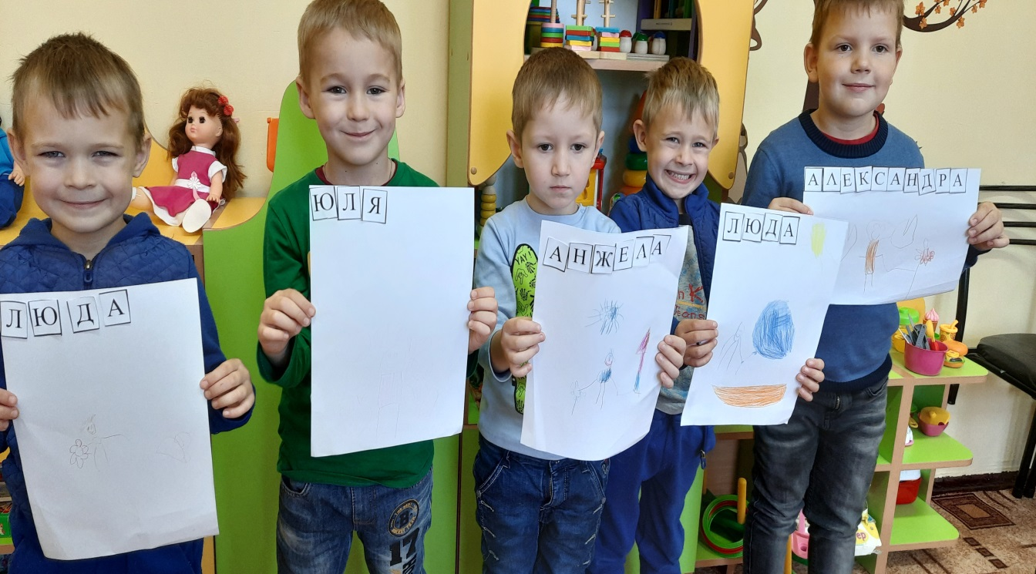
«Нарисуй маму»
Закройте глаза и вспомните, как выглядит ваша мама, какого цвета у неё глаза, волосы, как она улыбается. А теперь откройте глаза нарисуйте мамин портрет.

Slide 11
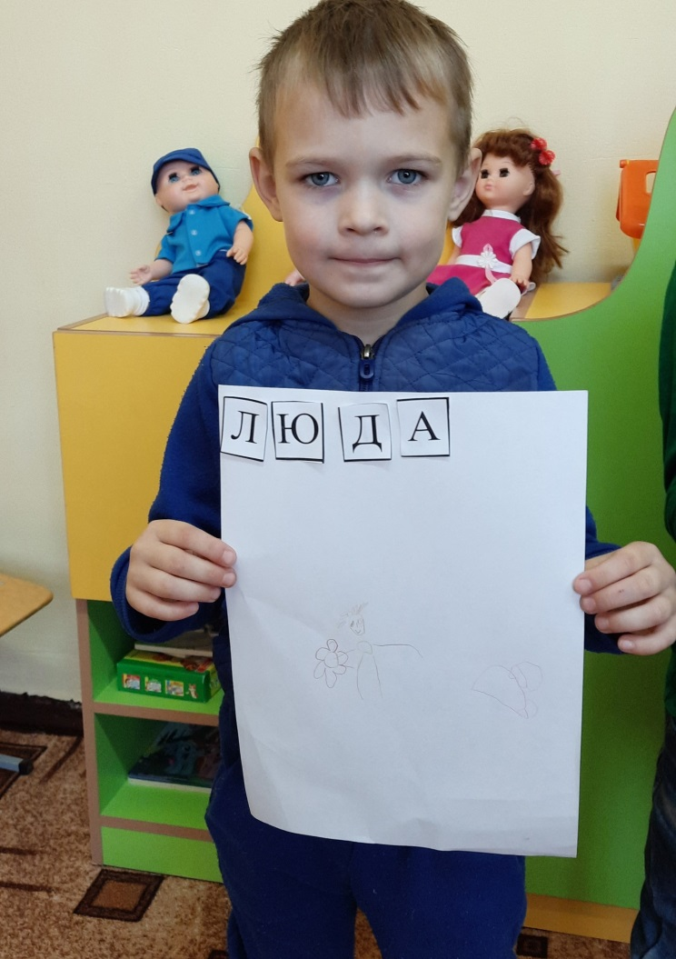
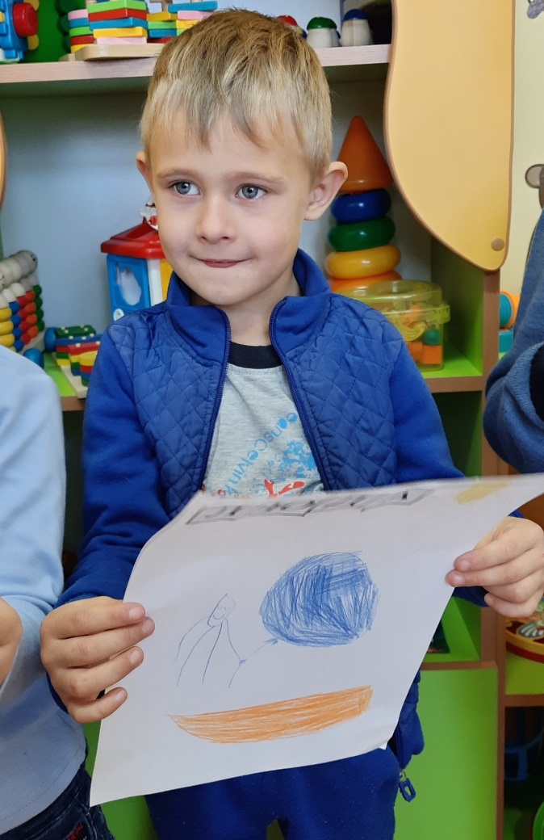
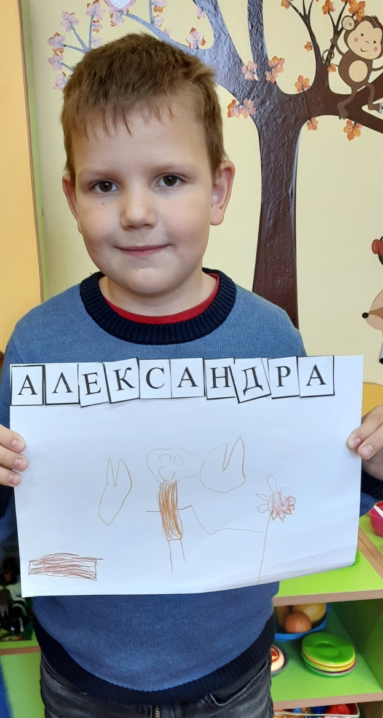


Slide 12



